Slide 1
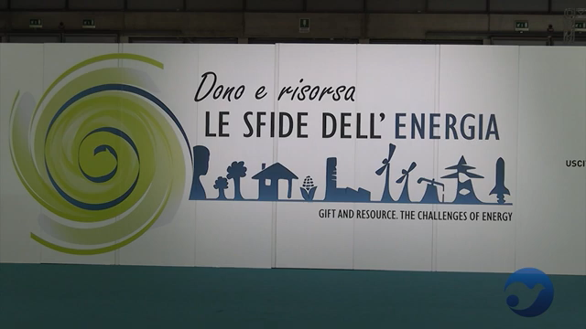
Dono e risorsa - Le sfide dell’energia
Fonte: EURESIS.ORG

Slide 2
Cercheremo di rispondere ad alcune domande:
Che cosa intendiamo, veramente, per “energia”?
In quali forme fondamentali si presenta?
Come può trasformarsi da una forma all’altra?
Esiste una sorgente di energia che sta all’origine di tutte le altre presenti sul nostro pianeta?
Come gli organismi viventi raccolgono e sfruttano energia per sostenere la propria esistenza?
In quali forme l’energia è accessibile a noi esseri umani, e quali di queste sono maggiormente sostenibili?
Qual è la situazione energetica oggi, che cosa ci aspetta nel futuro?

Slide 3
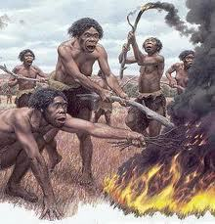
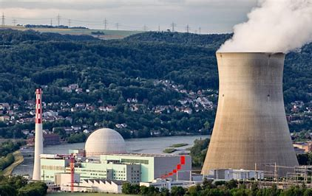
Dal fuoco … alle centrali nucleari
La linea del tempo della Terra by Nadia Coseano (prezi.com)
Un milione di anni fa
1984 – Centrale nucleare di Leibstadt (CH)
Notes:
Fin dalle origini l’uomo ha imparato ad utilizzare creativamente le risorse naturali del suo ambiente per emancipare la propria esistenza.
Dalla domesticazione del fuoco, circa un milione di anni fa, alle centrali nucleari dei nostri giorni, la capacità di riconoscere e utilizzare nuove forme di energia ha accompagnato l’intero arco della storia umana, segnando miglioramenti straordinari delle condizioni di vita e sostenendo l’esistenza di un numero crescente di esseri umani.
Tutto ciò, d’altra parte, ha comportato un crescente impatto sull’ambiente, fino a raggiungere in tempi recenti livelli gravi e potenzialmente disastrosi, come documenta la complessità del dibattito contemporaneo.
LEIBSTADT: UNA DELLE 4 CENTRALI NUCLEARI IN FUNZIONE IN SVIZZERA (TOT, 2.8 GW)

Slide 4

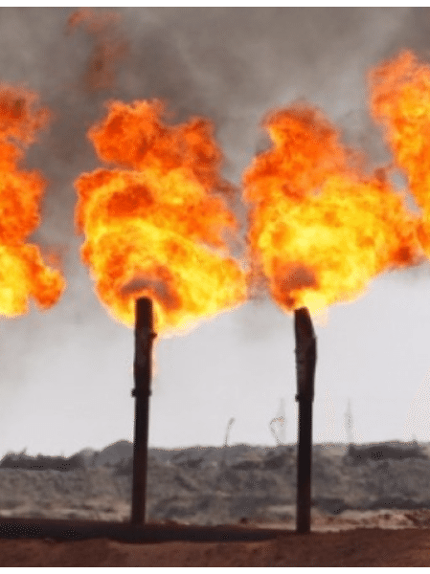
Energia e futuro della convivenza umana
Rapporto tra uomo e natura:
    custodire o saccheggiare ?
    cura o contrapposizione ?
Quali strategie possiamo mettere in atto per rispondere al crescente fabbisogno energetico dell’umanità, tenendo conto di tutti i fattori in gioco?

Slide 5
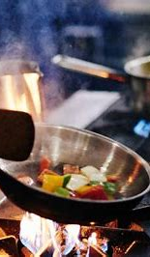

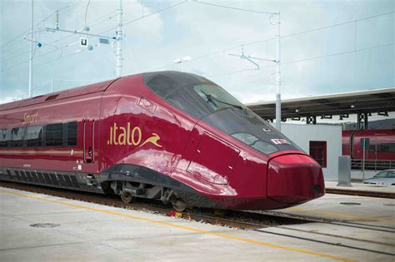
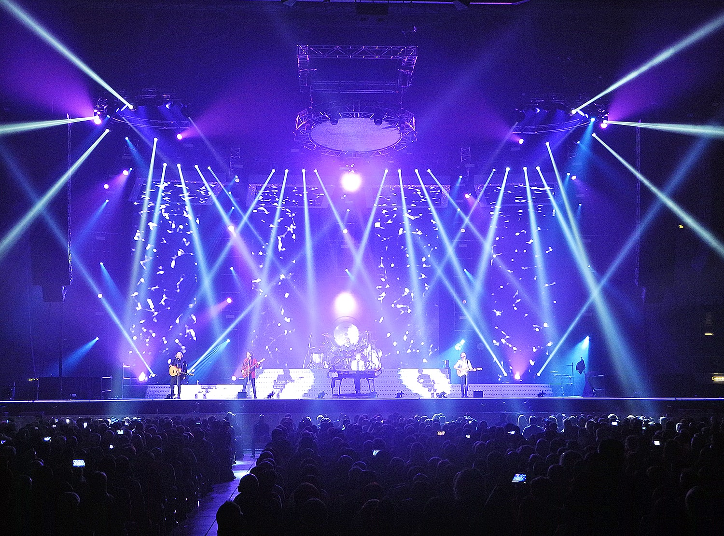
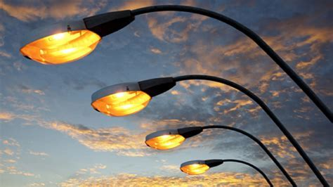
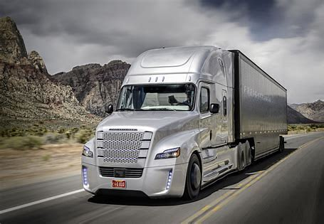
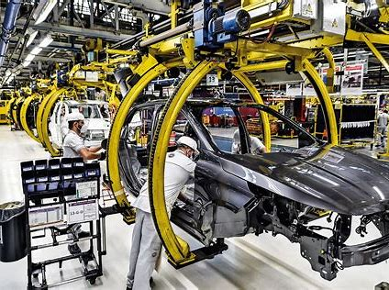
Energia: risposta ai bisogni dell’uomo
Bisogni fondamentali
Bisogni complessi
Notes:
Bisogni fondamentali: nutrirsi, riscaldarsi, illuminare l’ambiente
Bisogni complessi: muoversi, trasportare, sostenere la produzione industriale, svago e divertimento

Slide 6
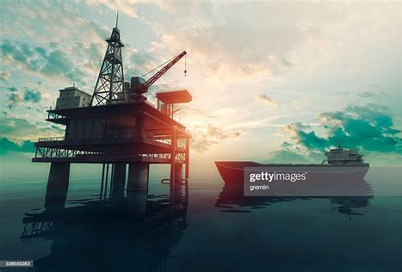
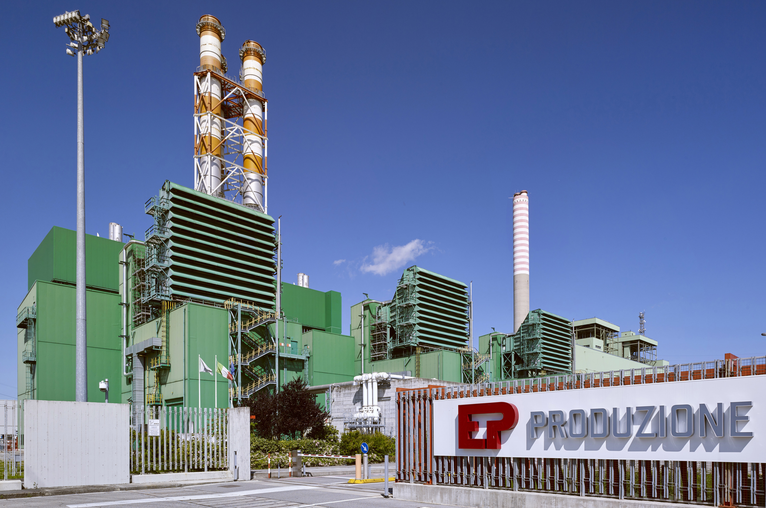
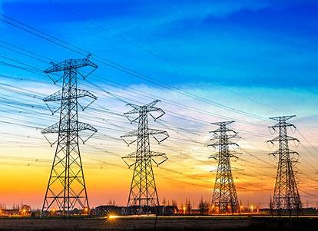
Raccogliere l’energia e poi ….
Notes:
le necessità dell’uomo possono essere soddisfatte in modo più efficace se siamo in grado non solo di raccogliere l’energia, così come si presenta in un certo luogo e in una certa forma, ma anche di immagazzinarla e di trasportarla laddove serve e di trasformarla

Slide 7
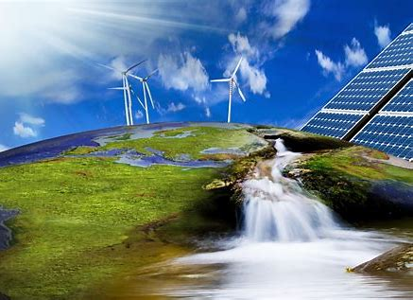
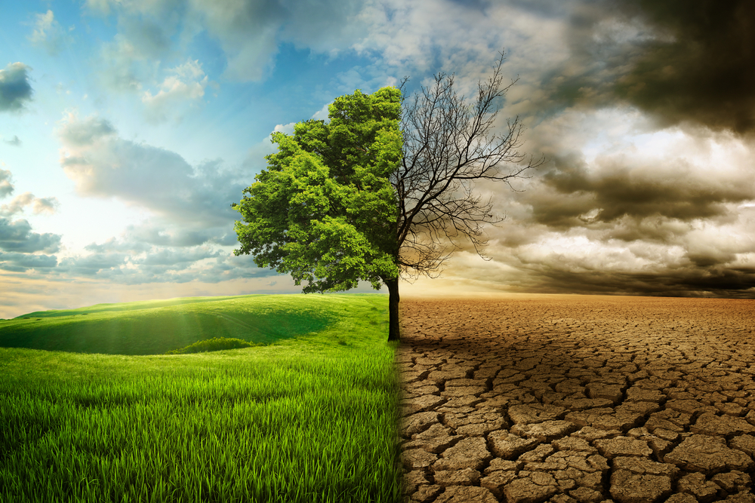
L’ingegno umano e i limiti dell’ambiente
Notes:
In ciascuno di questi passi, l’ingegno umano gioca un ruolo cruciale e affascinante.
Vedremo esempi storici di fonti di energia rinnovabili, aprendo così il tema attuale della sostenibilità.
Verranno accennate alcune delle forme di energia e relative trasformazioni (idroelettrico, fotovoltaico, eolico) attualmente più utilizzate e promettenti.

Slide 8
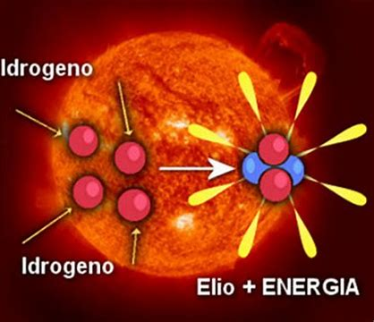
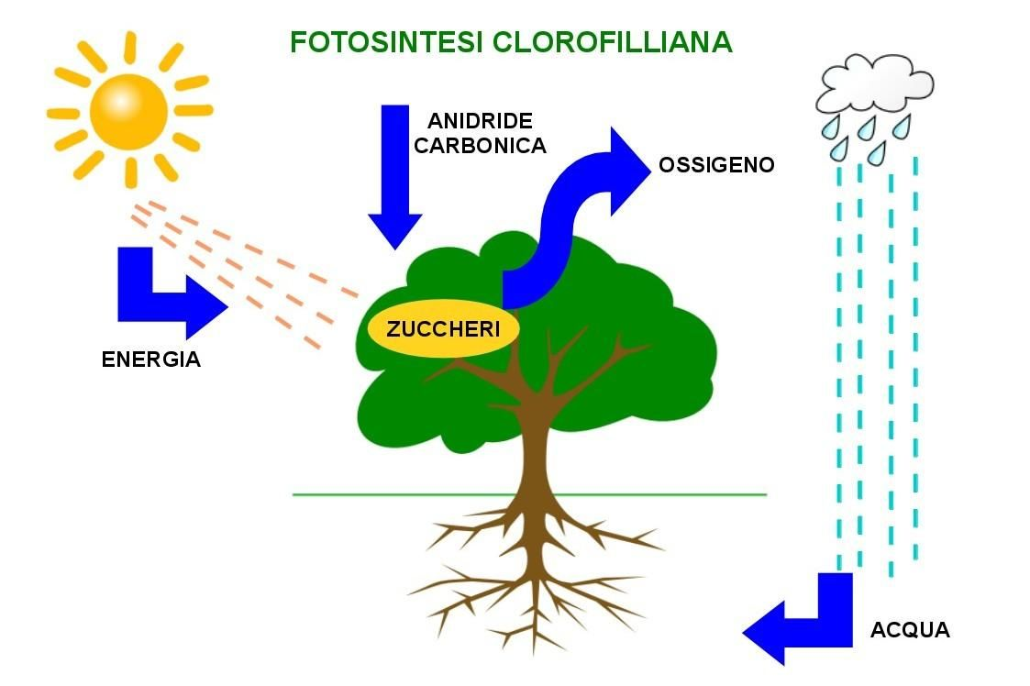
Il sole
Notes:
Tutta (o quasi) l’energia presente sulla Terra deriva da un’unica fonte: il Sole.
Nelle regioni centrali della nostra stella una combinazione mirabile di tutte e quattro le forze fondamentali della natura (gravitazionale, elettromagnetica, nucleare debole, nucleare forte) produce la fusione nucleare stellare: dopo molteplici e sorprendenti trasformazioni, da essa deriva oltre il 99% di tutta l’energia disponibile sul nostro pianeta.
Anche gli organismi viventi – compresi noi stessi – sussistono grazie a questa energia, trasformata e resa disponibile grazie ad una serie di raffinatissimi giochi fisici e chimici. Verranno descritte due modalità fondamentali con le quali mondo vivente usa l’energia: l’utilizzo diretto della radiazione solare attraverso la fotosintesi, e il metabolismo, che rifornisce di energia fresca ogni cellula dell’organismo.
È questa energia, immagazzinata in antichi fossili, che noi sfruttiamo nei combustibili di origine biologica: carbone, petrolio, gas naturale.

Slide 9
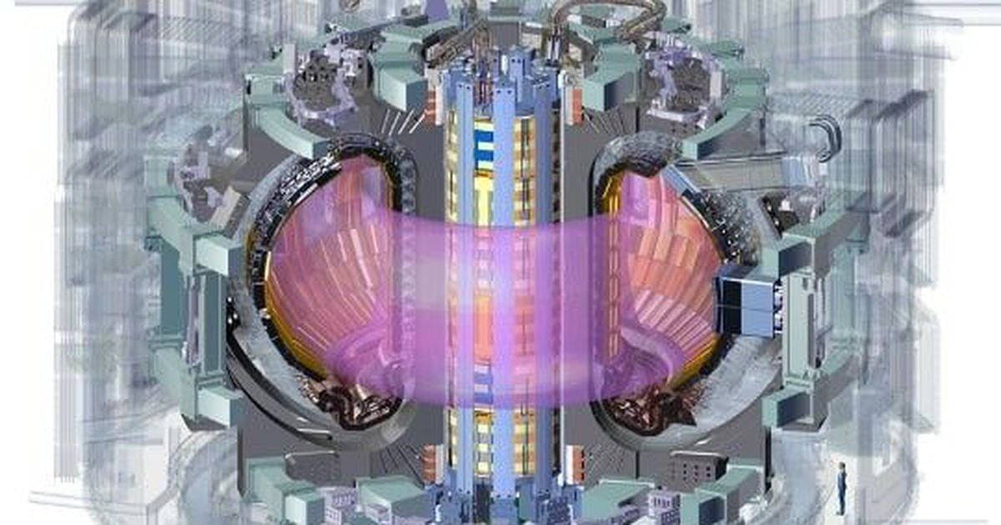
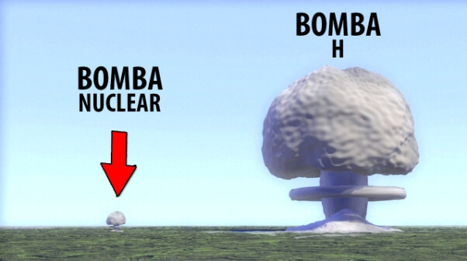
Fusione Nucleare Controllata
Notes:
E’ il tentativo di riprodurre in laboratorio i processi che sostengono il nostro Sole, riadattandoli alle condizioni terrestri, per ottenere la fonte energetica più efficiente e pulita tra quelle sfruttate finora dall’uomo.
Si tratta di una formidabile sfida tecnico-scientifica, oggetto di un enorme sforzo a livello internazionale, che promette nell’arco di qualche decennio il prossimo salto di qualità a livello globale.
Sarà descritto lo stato dell’arte dei progetti di punta che coinvolgono la comunità scientifica internazionale, e gli scenari che si possono intravedere per le future generazioni.

Slide 10
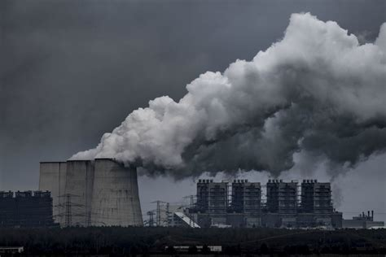

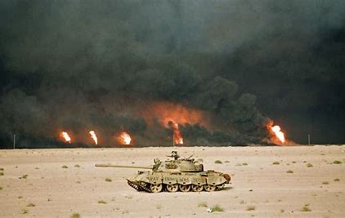
L’energia è un problema di tutti
E innesca problematiche di natura:
Ambientale
Sociale
Economica
Geopolitica
Filosofico - teologica

